Slide 1
Манометри ТА Їх застосування

Slide 2
Що Таке МАНОМЕТР?
Манометр – це прилад для вимірювання тиску рідини, газу або пари.

Slide 3
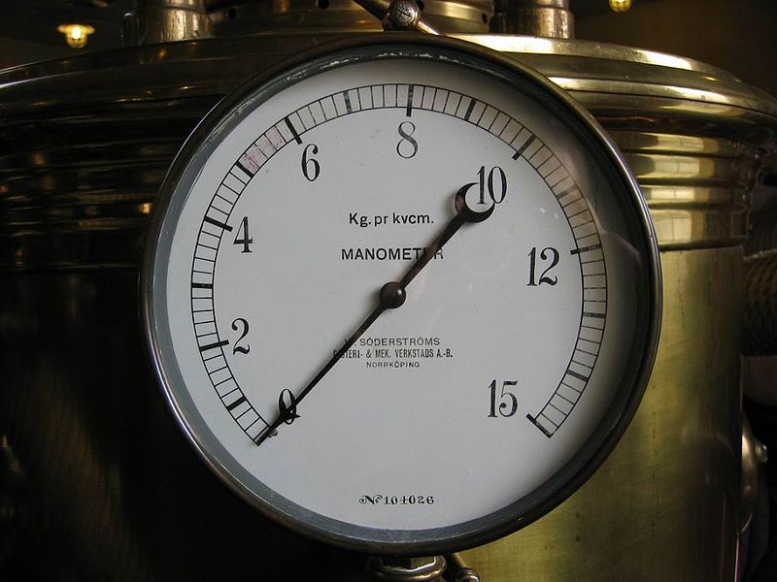

Slide 4
Де застусовують манометри?
Манометри застосовуються у всіх випадках, коли необхідно знати, контролювати і регулювати тиск. Найчастіше манометри застосовують в теплоенергетиці, на хімічних, нафтохімічних підприємствах, підприємствах харчової галузі.

Slide 5
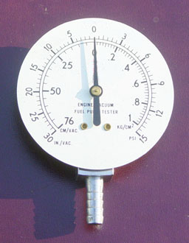
КЛАСИфікація манометрів

Slide 6
За принципом дії
За принципом дії виділяють деформаційні, рідинні, пружинні, вантажні, електричні, поршневі, мембранні, диференційні манометри.

Slide 7
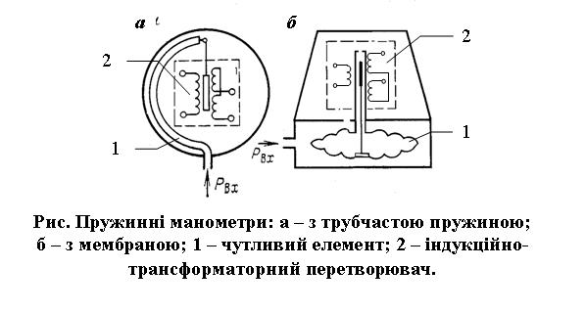
Деформаційні манометри
Деформаційні (пружинні) манометри - найпоширеніші датчики тиску. Виготовляються з пружними чутливими елементами у вигляді манометричної пружини (рис. а), гнучкої мембрани. (рис. б) і гнучкого сильфона.

Slide 8
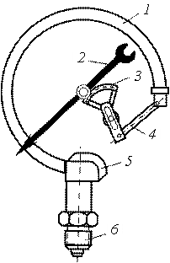
Манометр Бурдона
Манометр з одновитковою трубчастою пружиною .Цей прилад набув найбільшого поширення для вимірювання тиску. Пружними елементами цих приладів є порожнисті трубки овального або еліптичного перетину, зігнуті по колу на 180–270°. Один кінець трубчастої пружини 1 закритий пробкою і через поводок 4 і зубчатий сектор 3 з’єднується з маленькою шестернею, закріпленою на осі стрілки 2 приладу. Інший кінець трубчастої пружини впаяний у тримач 5, який забезпечений штуцером 6 з різьбою для приєднання манометра до джерела вимірюваного тиску.

Slide 9
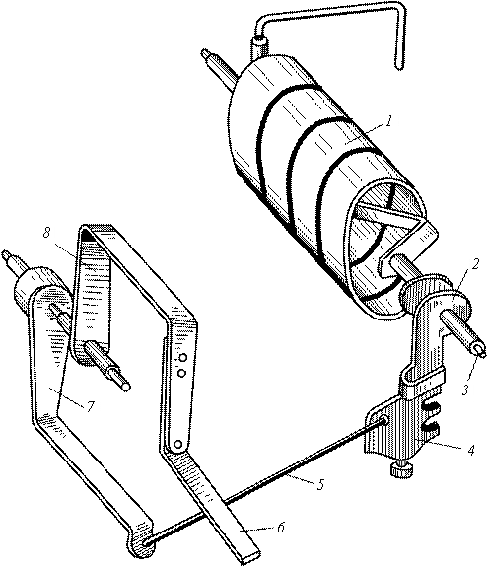
Манометр з багатовитковою трубчастою пружиною
Манометри з багатовитковою трубчастою пружиною. Ці манометри випускаються як показуючі і самописні прилади із записом на дисковій діаграмі і сигналізацією надлишкового тиску.
Внаслідок більшої довжини багатовиткової пружини величина переміщення її вільного кінця більше, ніж у одновиткової трубчастої пружини, при одному і тому ж тиску. Під дією тиску пружина 1 розкручується і повертає вісь 3. Разом з віссю повертається важіль 2 з кареткою 4 і за допомогою тяг 5, 7, 8 переміщує державку пера6, яка примушує перо переміщуватись по діаграмі.
До переваг манометрів з багатовитковою трубчастою пружиною відносяться широкий діапазон вимірювання, простота експлуатації, добре видима шкала, можливість використання для регулювання, сигналізації і автоматичного запису показів.

Slide 10
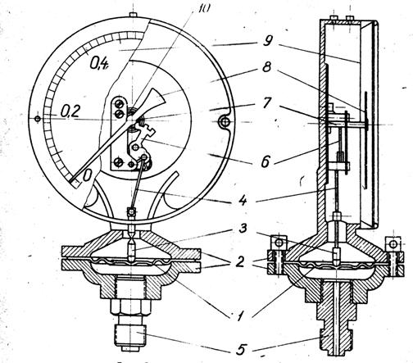
Мембранний (пластинчастий) манометр
В цьому приладі в якості пружного елемента використовується гофрована пластинчаста мембрана 1, затиснута між фланцями 2. Верхній фланець є складовою частиною корпусу манометра, а нижній представляє одне ціле з штуцером 5, що служить для приєднання приладу на місці його встановлення. Стрілка 8, що розміщена на осі з маленькою шестернею 7, за допомогою зубчастого сектора 6, тяги 4 і стержня 3, з’єднана з мембраною. Під дією тиску пластинчаста мембрана 1 прогинається і стрілка 8 повертається вздовж шкали 9 на кут, що відповідає надлишковому тиску середовища, з яким з’єднаний штуцер 5. Для усунення люфту між зубами шестерні 7 і зубами сектора 6 вісь стрілки забезпечується спіральною пружиною 10.

Slide 11
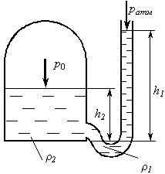
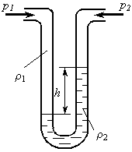
V- подібні манометри
Рідинний манометр – це U-подібна скляна трубка, у коліні якої міститься рідина, важча від тієї, що заповнює посудину. Один кінець трубки приєднаний до посудини, другий відкритий.
Для вимірювання різниці тисків у двох точках використовують диференціальний манометр. Це U-подібна трубка, заповнена робочою рідиною. Кожний з кінців трубки приєднаний до точок, між якими треба виміряти різницю тисків.

Slide 12
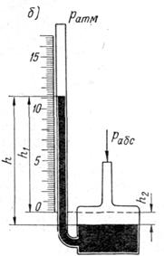
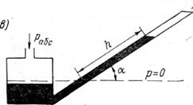
Чашковий манометр і мікроманометр з похилою трубкою
Чашковий манометр складається з трубки і посудини великого діаметру, що замінює другу трубку приладу. Тиск в цьому випадку визначається рівнем рідини від нульової відмітки шкали. Вимірюваний тиск підводиться до посудини з великим діаметром, а кінець трубки залишається відкритим. При вимірюванні тиску, об’єм рідини, витиснений з широкої посудини, рівний об’єму рідини, що піднялася в трубці.
Для вимірювання малого тиску і розріджень застосовуються мікроманометри з похилою трубкою (рис. 2.6, в). Вони відрізняються від чашкового манометра розміщенням посудини малого діаметру (під кутом до горизонту).

Slide 13
За функціональними ознаками
Окрім манометрів з безпосереднім відображенням показів (показуючі) чи їх реєстрацією (реєструючі), широко використовуються так звані безшкальні манометри з уніфікованими пневматичними або електричними вихідними сигналами, які поступають в системи контролю, автоматичного регулювання і управління технологічними процесами.

Slide 14
За призначенням
для вимірювання абсолютного тиску, відлік якого ведеться від нуля (абсолютного вакууму);
для вимірювання надлишкового тиску, тобто різниці між абсолютним і атмосферним тиском, коли абсолютний тиск більший від атмосферного;
для вимірювання різниці двох тисків, що відмінні від атмосферного, що мають назву дифманометри;
для вимірювання тиску розріджених газів — вакуумметри;
для вимірювання атмосферного тиску — барометри.

Slide 15
